Slide 1
Проект ″Фразеология далёкая и близкая″

Slide 2
Авторы проекта
Анжаурова Алина 6б
Васильева Анна 6б
Долгих Мария 9в
Кирсанова Людмила Борисовна
Рябых Юлия Владимировна
Чикризова Елена Владимировна
Руководители проекта

Slide 3
Цель проекта
Показать значение фразеологизмов, важность их употребления в речи
Провести сравнительный анализ
фразеологизмов русского языка с фразеологизмами из английского языка
Задачи проекта

Slide 4
Актуальность изучения фразеологизмов
Благодаря своим свойствам, фразеологизмы вносят в нашу речь выразительность, эмоциональность, делают её ярче, богаче, образней
Изучение фразеологии важно не только для познания самого языка. Знакомство с фразеологией любого языка позволяет нам глубже понять историю и характер народа, его отношение к человеческим достоинствам и недостаткам, специфику мировоззрения
Знание фразеологизмов поможет нам при сдаче ГИА И ЕГЭ

Slide 5
Вопросы проекта
История возникновения фразеологизмов
Использование фразеологизмов в зависимости от ситуации общения
Проведение аналогии использования фразеологизмов в английском языке

Slide 6
Содержание проекта
Социологическое исследование через анкетирование обучающихся 4-ых, 6-ых, 9-ых,
11-ых классов
Обработка результатов социологического исследования, построение диаграмм
Сбор информации об источниках происхождения фразеологизмов в словарях, научной литературе и Интернете, распределение их по группам
Сравнение фразеологизмов русского языка с английскими идиомами
Иллюстрирование фразеологизмов

Slide 7
Анкетирование
- Знаете ли вы, что такое фразеологизмы?
- Знаете ли вы источники фразеологизмов?
Применяете ли вы в своей речи фразеологизмы?
Для чего нам нужны фразеологизмы?
Используются ли в английском языке фразеологизмы?

Slide 8
Результаты анкетирования
Знаете ли вы, что такое фразеологизмы?

Slide 9
Результаты анкетирования
Знаете ли вы источники фразеологизмов?

Slide 10
Результаты анкетирования
Применяете ли вы в своей речи фразеологизмы?

Slide 11
Результаты анкетирования
Для чего нам нужны фразеологизмы?

Slide 12
Результаты анкетирования
Используются ли в английском языке фразеологизмы?

Slide 13
Возникновение фразеологизмов
В середине ХIХ века ученые-лингвисты заметили, что кроме огромного количества слов, составляющих язык, есть еще особый пласт - несколько десятков тысяч устойчивых сочетаний, которые, как и слова, помогают нам строить речь. Причем речь образную, особенно емкую. Так родился новый раздел науки о языке - фразеология. Фразеология очень молода, и, хотя за прошедшие годы сделано немало в изучении фразеологизмов, далеко не все тайны открыты. И мы с вами попытаемся сегодня проникнуть в некоторые из них.

Slide 14
Источники происхождения русских фразеологизмов
исконно русские ФЕ | заимствованные ФЕ
фразеологизмы, связанные с бытом и верованиями, устным народным творчеством древних славян (лаптем щи хлебать, при царе Горохе, если бы да кабы) | заимствования из славянских языков (в поте лица, запретный плод, земля обетованная)
фразеологизмы, связанные с русскими ремёслами (топорная работа; без сучка, без задоринки) | заимствования из древнегреческой мифологии (ахиллесова пята, гордиев узел, сизифов труд, дамоклов меч)
фразеологизмы, связанные с произведениями русских писателей Н.В.Гоголь: брать борзыми щенками, сама себя высекла. И.А.Крылов: слон и моська, рыльце в пуху, медвежья услуга, мартышкин труд. А.П.Чехов: на деревню дедушке, видеть небо в алмазах, лошадиная фамилия. | заимствования из западноевропейских языков и зарубежной литературы (принцесса на горошине, потерпеть фиаско, после нас хоть потоп)

Slide 15
Источники происхождения английских фразеологизмов
исконно английские ФЕ | заимствованные ФЕ
Baker’s dozen - чертова дюжина (по старинному английскому обычаю, торговцы хлебом получали от булочников 13 хлебов вместо 12, причем тринадцатый шел в счет дохода торговцев) | blood and iron - «железо и кровь», беспощадное применение силы- принцип политики Бисмарка, стремившегося объединить Германию силой прусского оружия (немецкий язык)
A black sheep - паршивая овца, позор в семье (по старому поверью, черная овца отмечена печатью дьявола) | the Sick Man of Europe - «больной человек Европы», так называл царь Николай I Турцию в 1853 году (русский язык)
A fool’s paradise - призрачное счастье, мир фантазий (W. Shakespeare “Romeo and Juliet”) | Aladdin’s lamp - волшебная лампа Аладдина- талисман, выполняющий все желания своего владельца (арабский язык)
Carry coals to Newcastle - возить уголь в Ньюкасл (т.е. возить что-либо туда, где этого и так достаточно; Ньюкасл- центр английской угольной промышленности; сравнение – ехать в Тулу со своим самоваром) | blue blood - «голубая кровь», аристократическое происхождение (испанский язык)

Slide 16
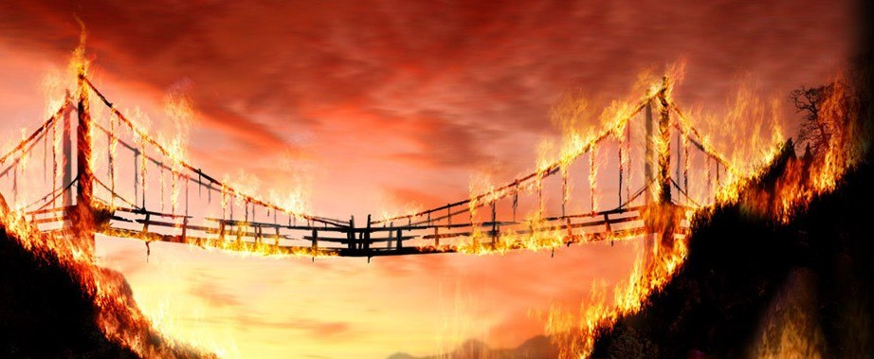
Сравнение английских и русских фразеологизмов
играть с огнем – to play with fire;
сжигать мосты – to burn bridges;

Slide 17
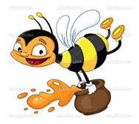
Сравнение английских и русских фразеологизмов
нет дыма без огня – there is no smoke without fire;
трудолюбивый, как пчела – busy as a bee

Slide 18
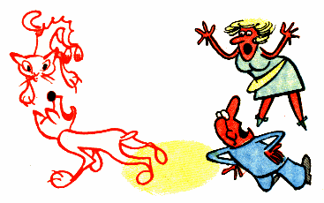
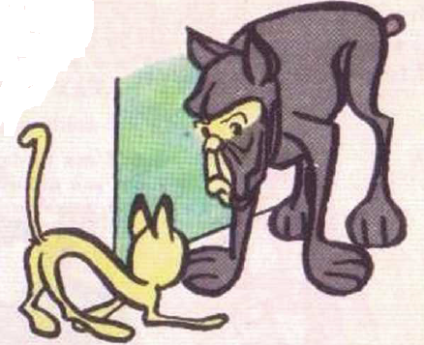
Сравнение английских и русских фразеологизмов
жить как кошка с собакой – a cat and dog life
Мир тесен. – It’s a small world.

Slide 19
Сравнение английских и русских фразеологизмов
As two peas – как две капли воды
(букв.: «как две “горошины”»)

